Slide 1
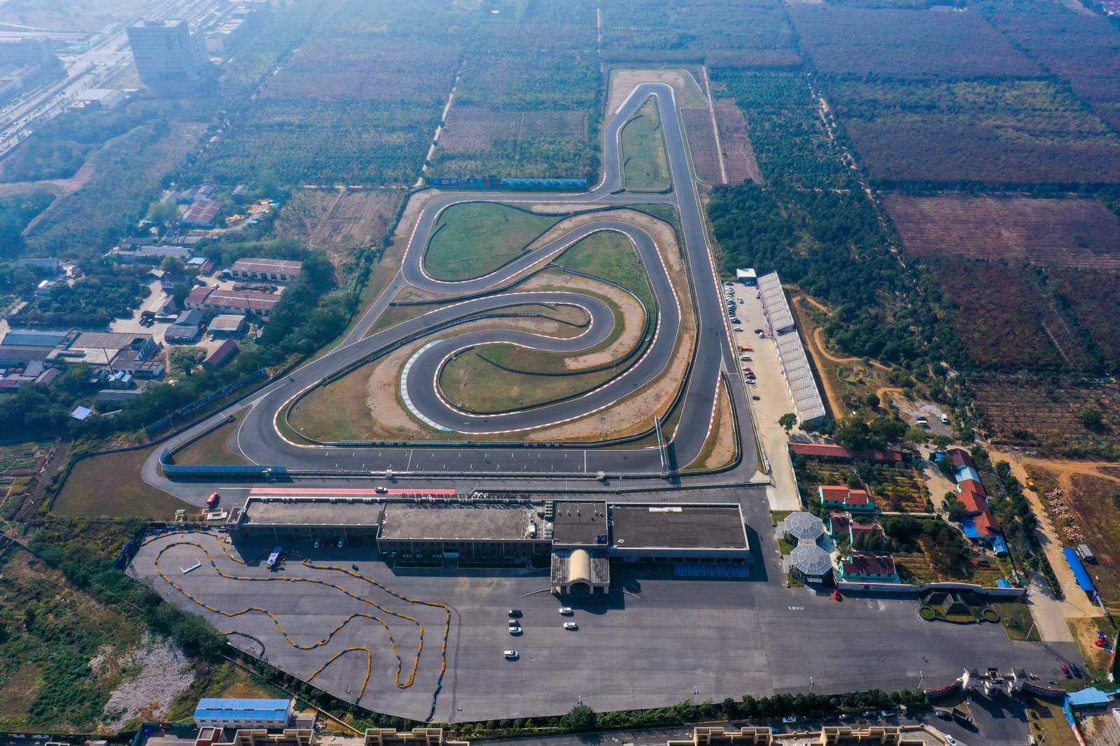
南京万驰赛车场地
南京万驰赛车场地，位于南京市溧水经济开发区，总占地面积2000亩，拥有江苏唯一一条国际汽联(FIA)认证的专业赛道、20000平米的试乘试驾场地、30000平方的专业越野赛道，480米的专业的卡丁车漂移赛道及近5000平方的五星级装修标准的酒店及展厅配套，可以满足新车发布，试乘试驾、性能测试、经销商培训等活动的场地需求。

Slide 2
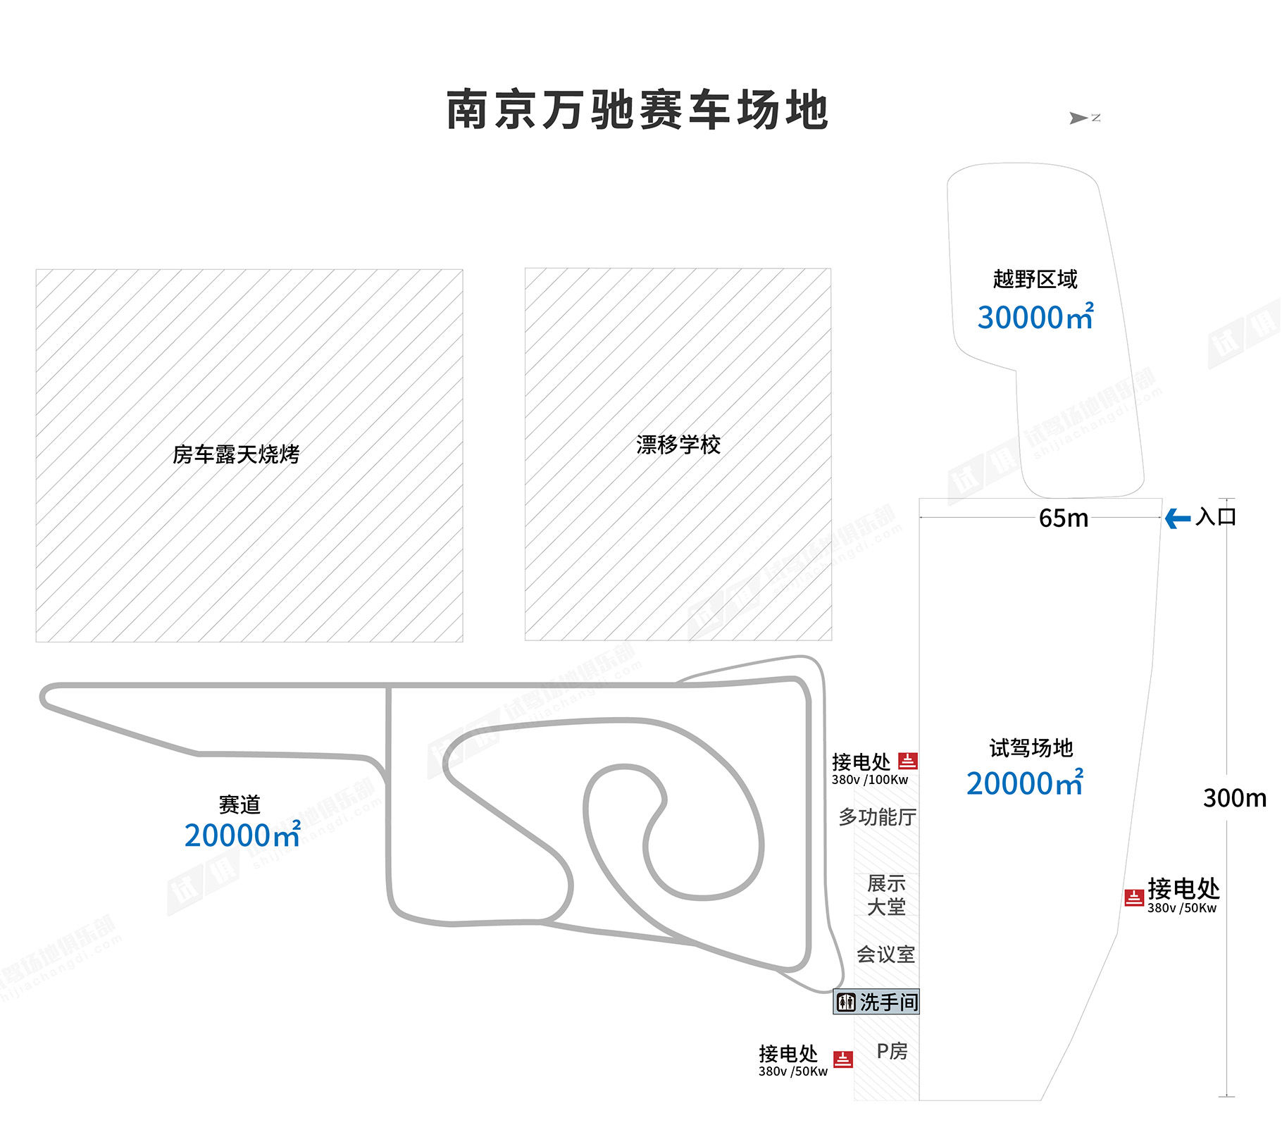
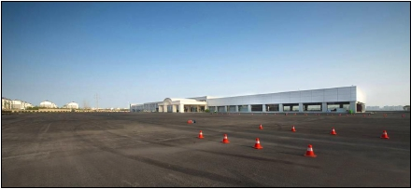
场地费用：5万/天
场地面积：长300m 宽65m 面积为20000㎡ 柏油地面 全封闭
供电供水：380v/300kw 方便接水 固定洗手间
配套设施：停车位 会议室 多功能厅

Slide 3
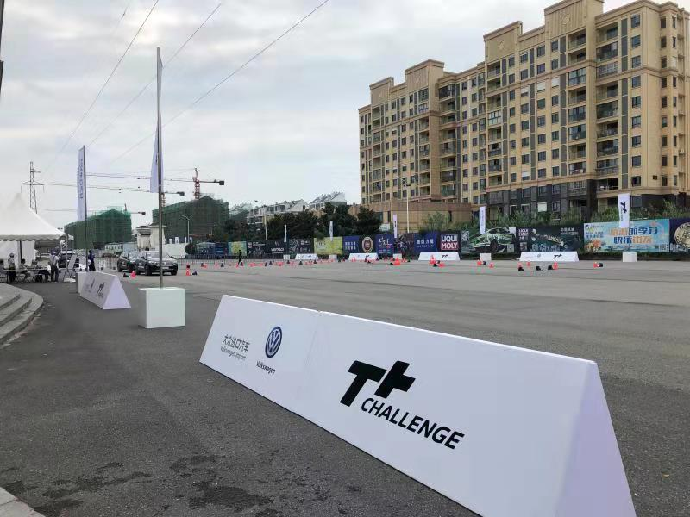
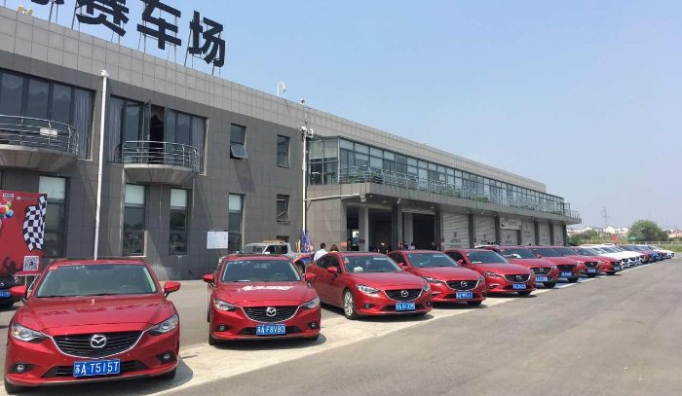
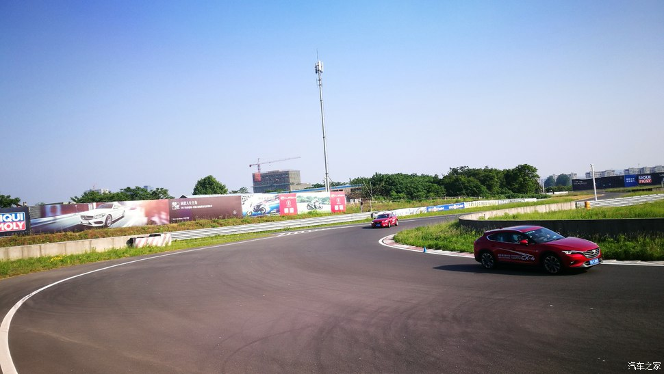
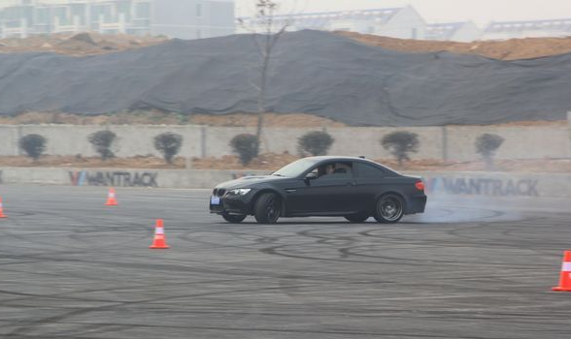
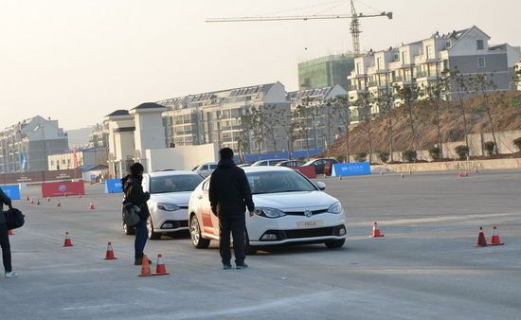

大众进口汽车试驾会
一汽马自达赛道日
一汽马自达赛道日
超跑俱乐部赛道日
MG全系体验试驾会
WEY全国媒体试驾会

